Slide 1


PHÒNG GD VÀ ĐT QUẬN LONG BIÊN
TRƯỜNG MN ĐÔ THỊ VIỆT HƯNG
LĨNH VỰC PHÁT TRIỂN NGÔN NGỮ
Đề tài: Nhận biết tập nói chú bộ đội
Lứa tuổi:Nhà trẻ (24 – 36 tháng)
Người dạy: Trần Thị Hải
Năm học :2021-2022

Slide 2

HĐ1: Ổn định tổ chức-gây hứng thú
Cô và trẻ hát bài: “Chú bộ đội”

Slide 3


Slide 4
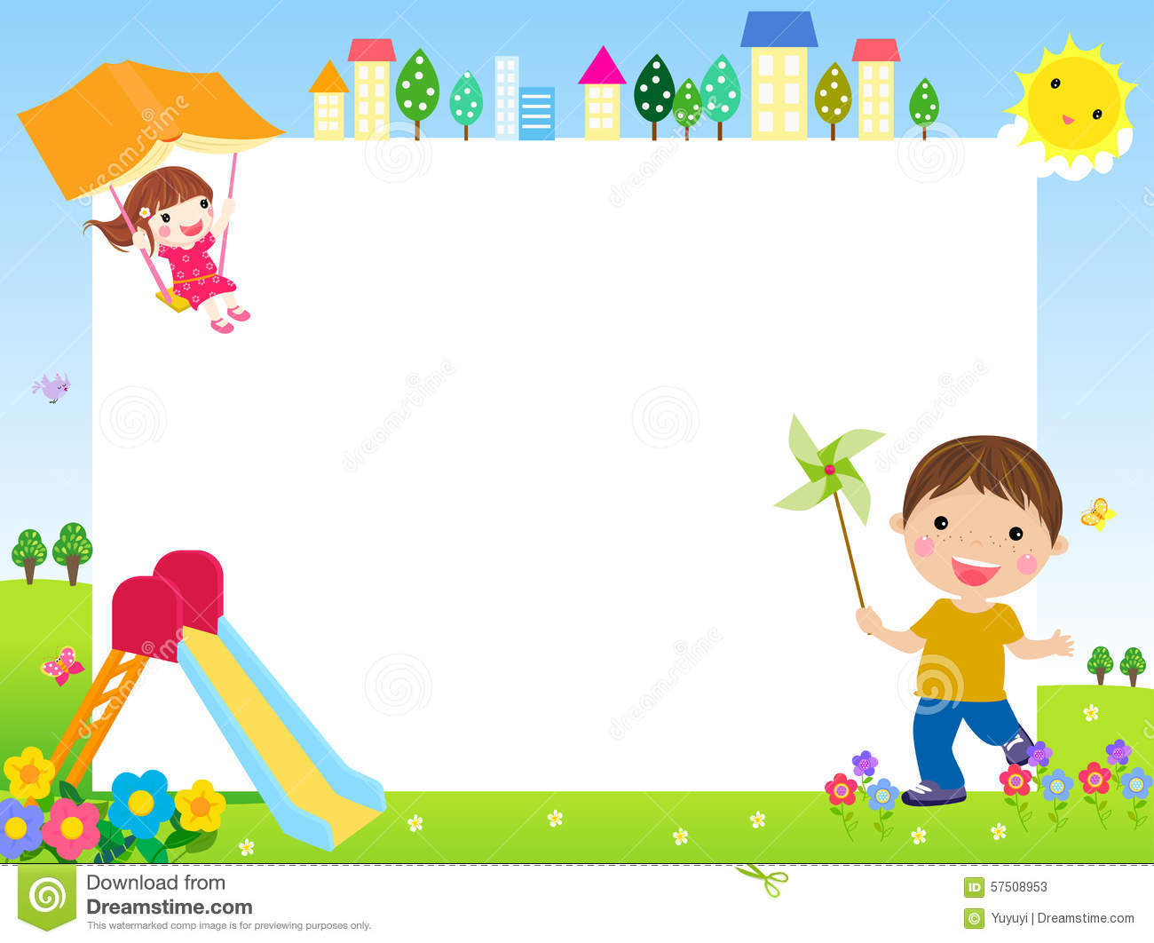
Đàm thoại – trò chuyện về bài hát
Bài hát nói về ai?
- Có rất nhiều các chú bộ đội đóng quân ở các doanh trại quân đội, các chú bộ đội làm rất nhiều công việc khác nhau và rất vất vả.
- Để hiểu hơn về các chú bộ đội và công việc của các chú làm như thế nào? Các con hãy quan sát lên màn hình nhé!

Slide 5
HĐ2: NBTN
Chú bộ đội

Slide 6

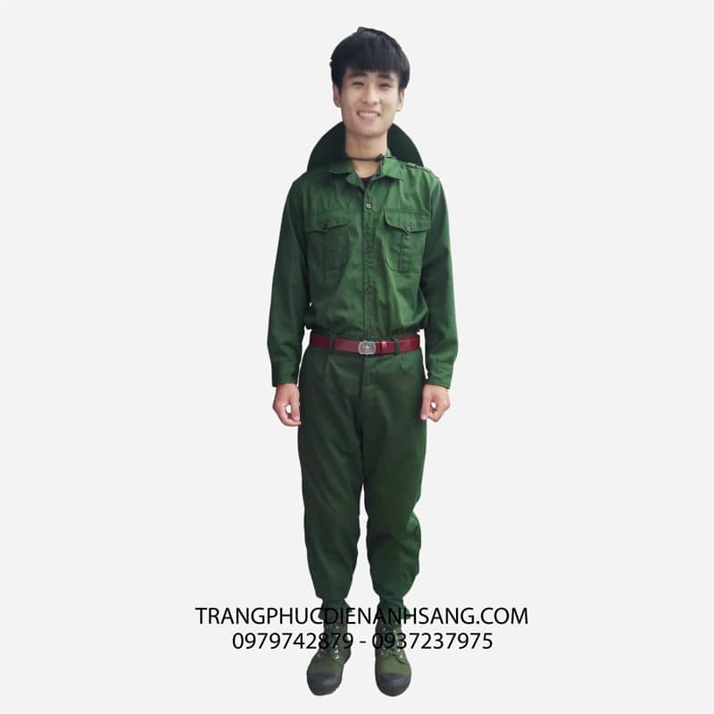
Chú bộ đội bộ binh
Mũ áo
Trang phục màu xanh
Thắt lưng
Đôi giày

Slide 7
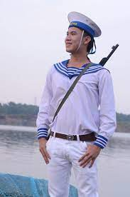
Cái mũ
Súng
Trang phục màu trắng
Thắt lưng
Chú bộ đội hải quân

Slide 8

Các con vừa quan sát hình ảnh các chú bộ đội hải quân mặc trang phục quần áo màu trắng có viền màu xanh nước biển, mũ có màu trắng, trên vai cũng có quân hàm. Chú bộ đội hải quân làm việc ngoài hải đảo xa xôi và canh giữ vùng biển Tổ quốc.

Slide 9

Trò chơi:
Thi xem ai nhanh

Slide 10



Slide 11

Kính chúc các cô sức khỏe

